Slide 1
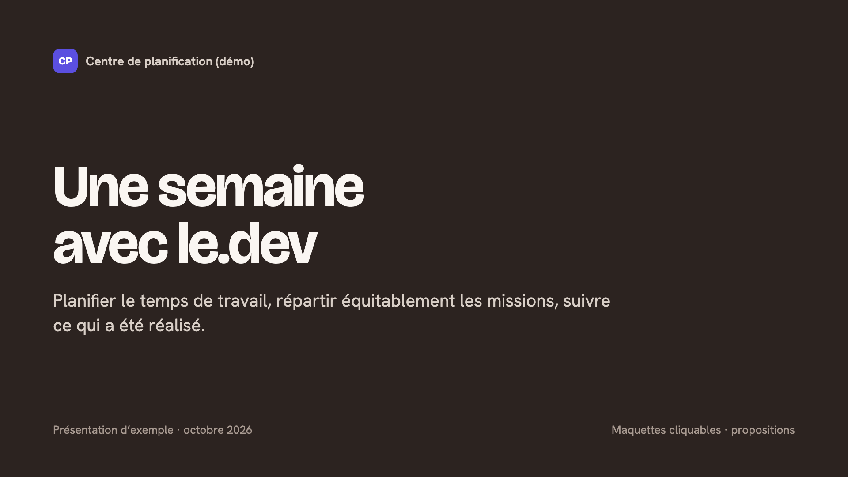
Notes:
On vous propose de suivre une semaine type du centre, du lundi au vendredi. Chaque écran est la vraie maquette, cliquable. Ce sont des propositions : dites-nous « oui, c'est ça » ou « non, pas comme ça ».

Slide 2
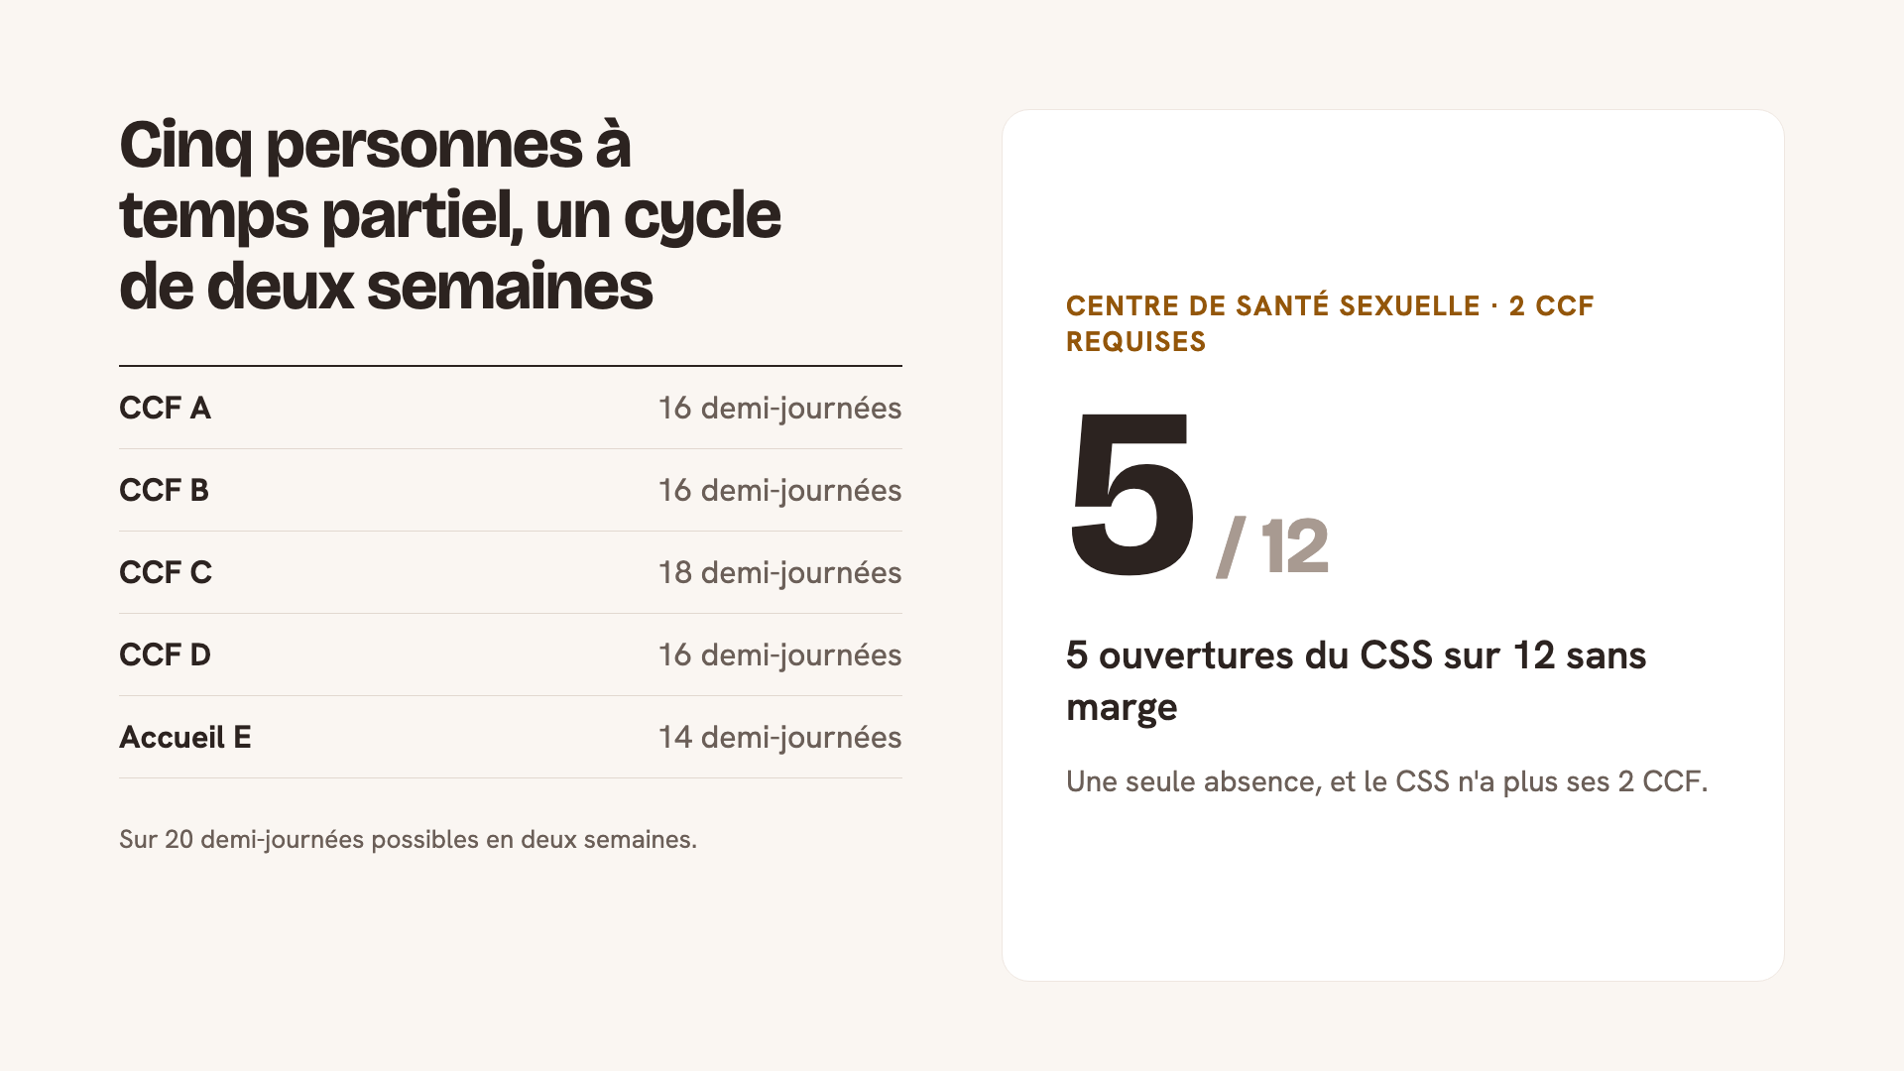
Notes:
Un centre type. Toute l'équipe est à temps partiel, présences comptées par demi-journée sur deux semaines. Le CSS demande 2 CCF par demi-journée. Résultat : 5 ouvertures du CSS sur 12 sans marge. Ce sont ses périodes de tension, et tout le reste en découle.

Slide 3
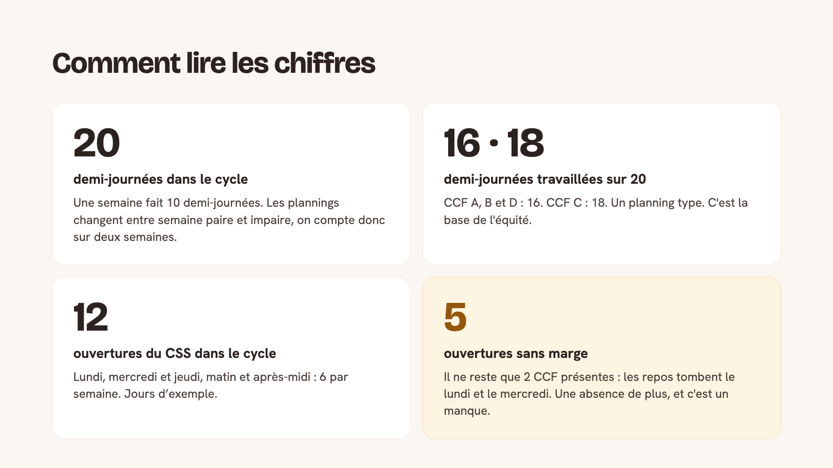
Notes:
Avant d'ouvrir les écrans, les quatre chiffres qui reviennent. 20 : une semaine fait 10 demi-journées, le cycle en fait 20. 16 et 18 : le temps de travail de chacune, pris sur un planning type ; CCF C travaille une demi-journée de plus par semaine. 12 : le CSS ouvre lundi, mercredi et jeudi, matin et après-midi, soit 6 fois par semaine et 12 sur le cycle. 5 : les ouvertures où il ne reste que 2 CCF présentes, parce que les repos tombent le lundi et le mercredi.

Slide 4
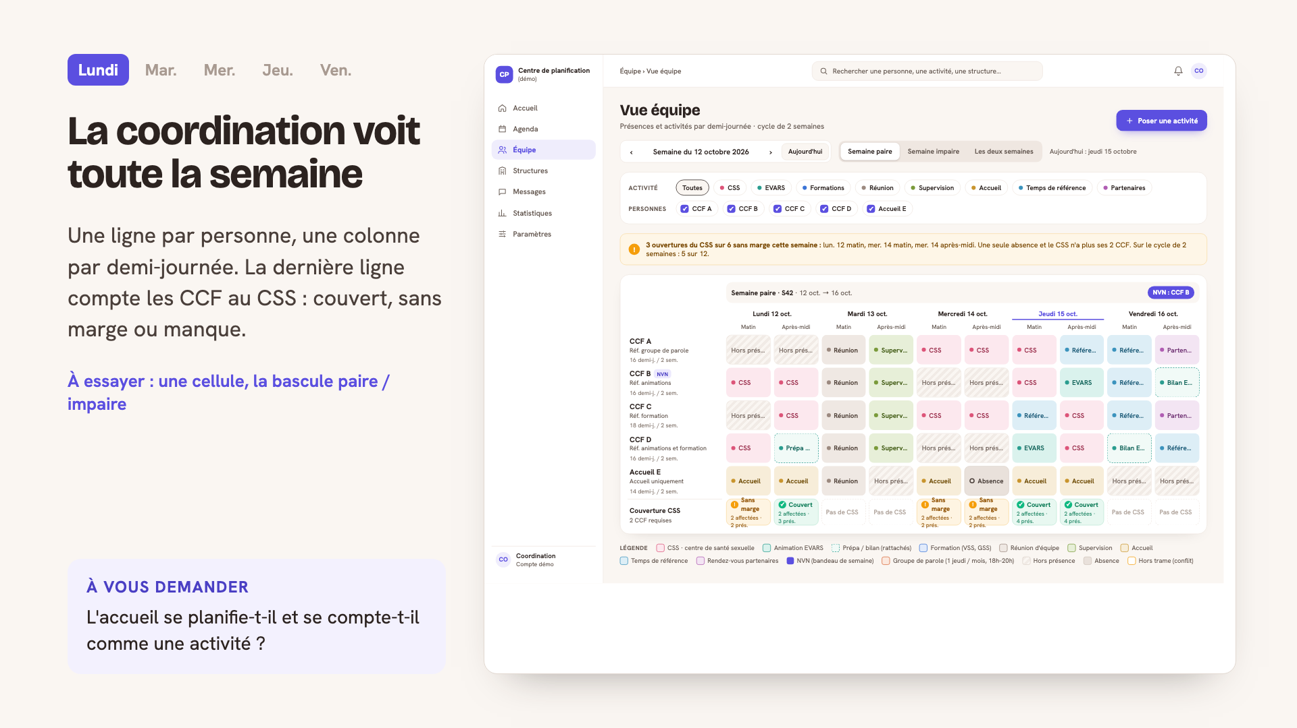
Notes:
Lundi matin. La coordination ouvre la Vue équipe : semaine paire, S42. Montrer : une cellule (le détail s'ouvre à droite), la bascule paire/impaire, la ligne de couverture en bas. Les trois états sont écrits en clair, pas seulement en couleur.

Slide 5
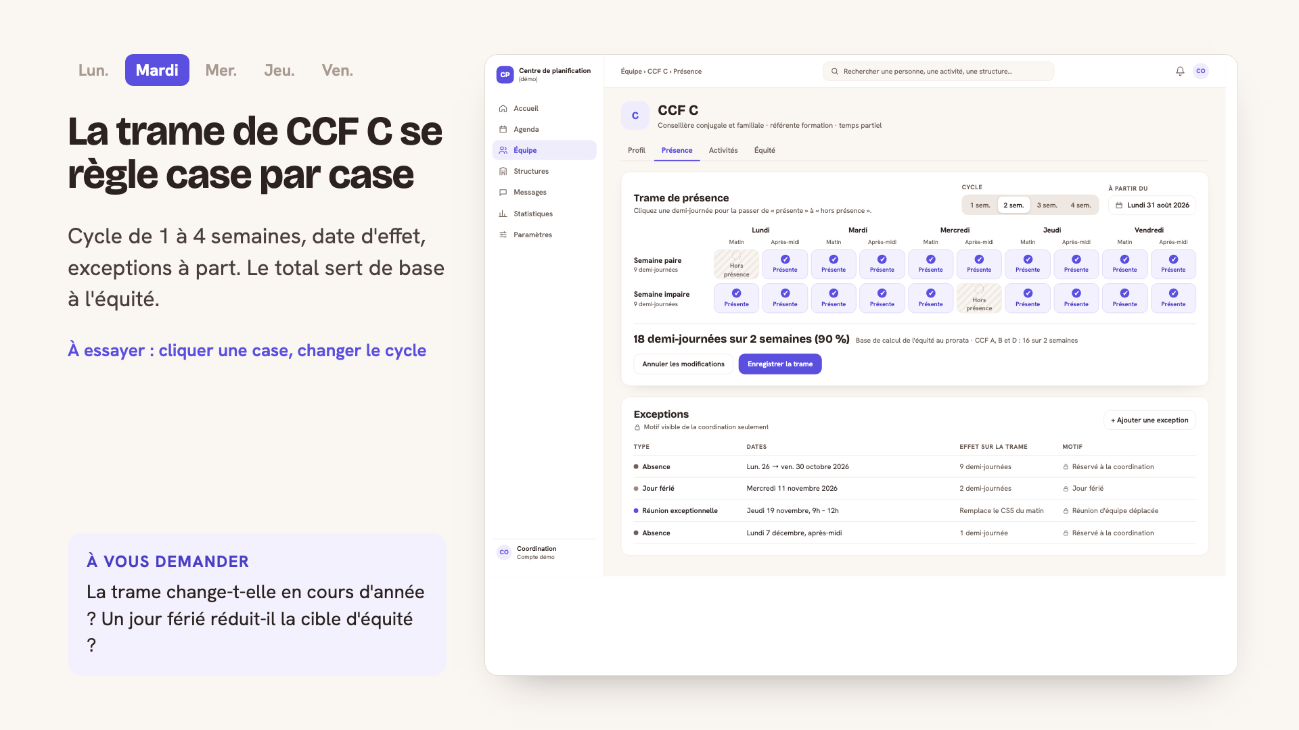
Notes:
Mardi. Avant de poser la formation de CCF C, on regarde sa trame. Un clic passe une demi-journée de présente à hors présence. Le total, 18 demi-journées soit 90 %, sert de base au calcul de l'équité. Les exceptions sont à part, et le motif reste réservé à la coordination.

Slide 6
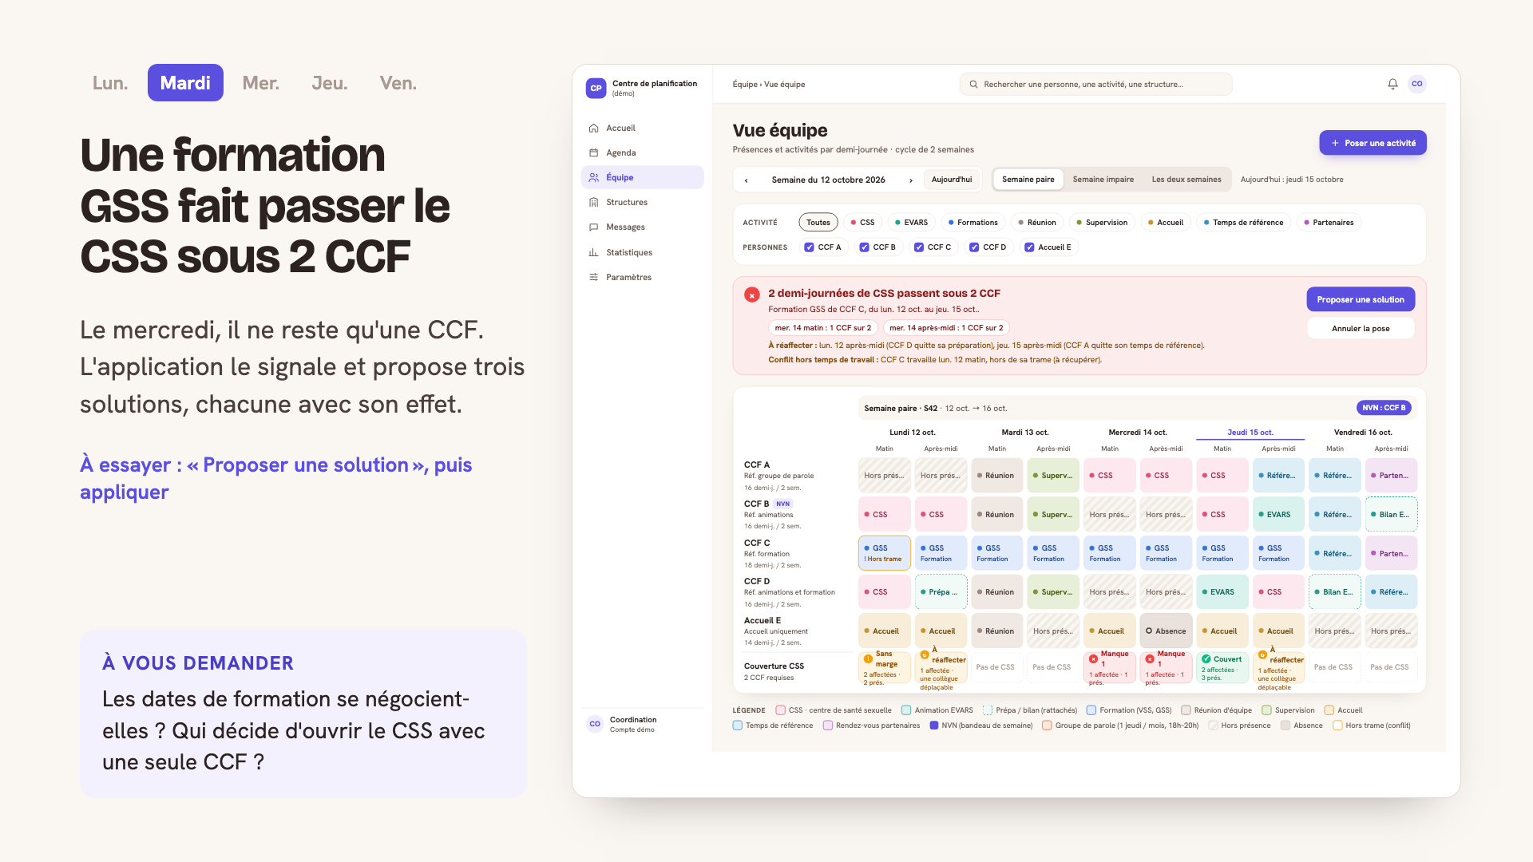
Notes:
Toujours mardi. On pose une formation GSS de 4 jours pour CCF C, du lundi au jeudi. Le mercredi, matin et après-midi, il ne reste qu'une CCF au CSS. L'encart le dit. Cliquer « Proposer une solution » : décaler la formation en semaine impaire du mardi au vendredi supprime le manque. Appliquer pour montrer.

Slide 7
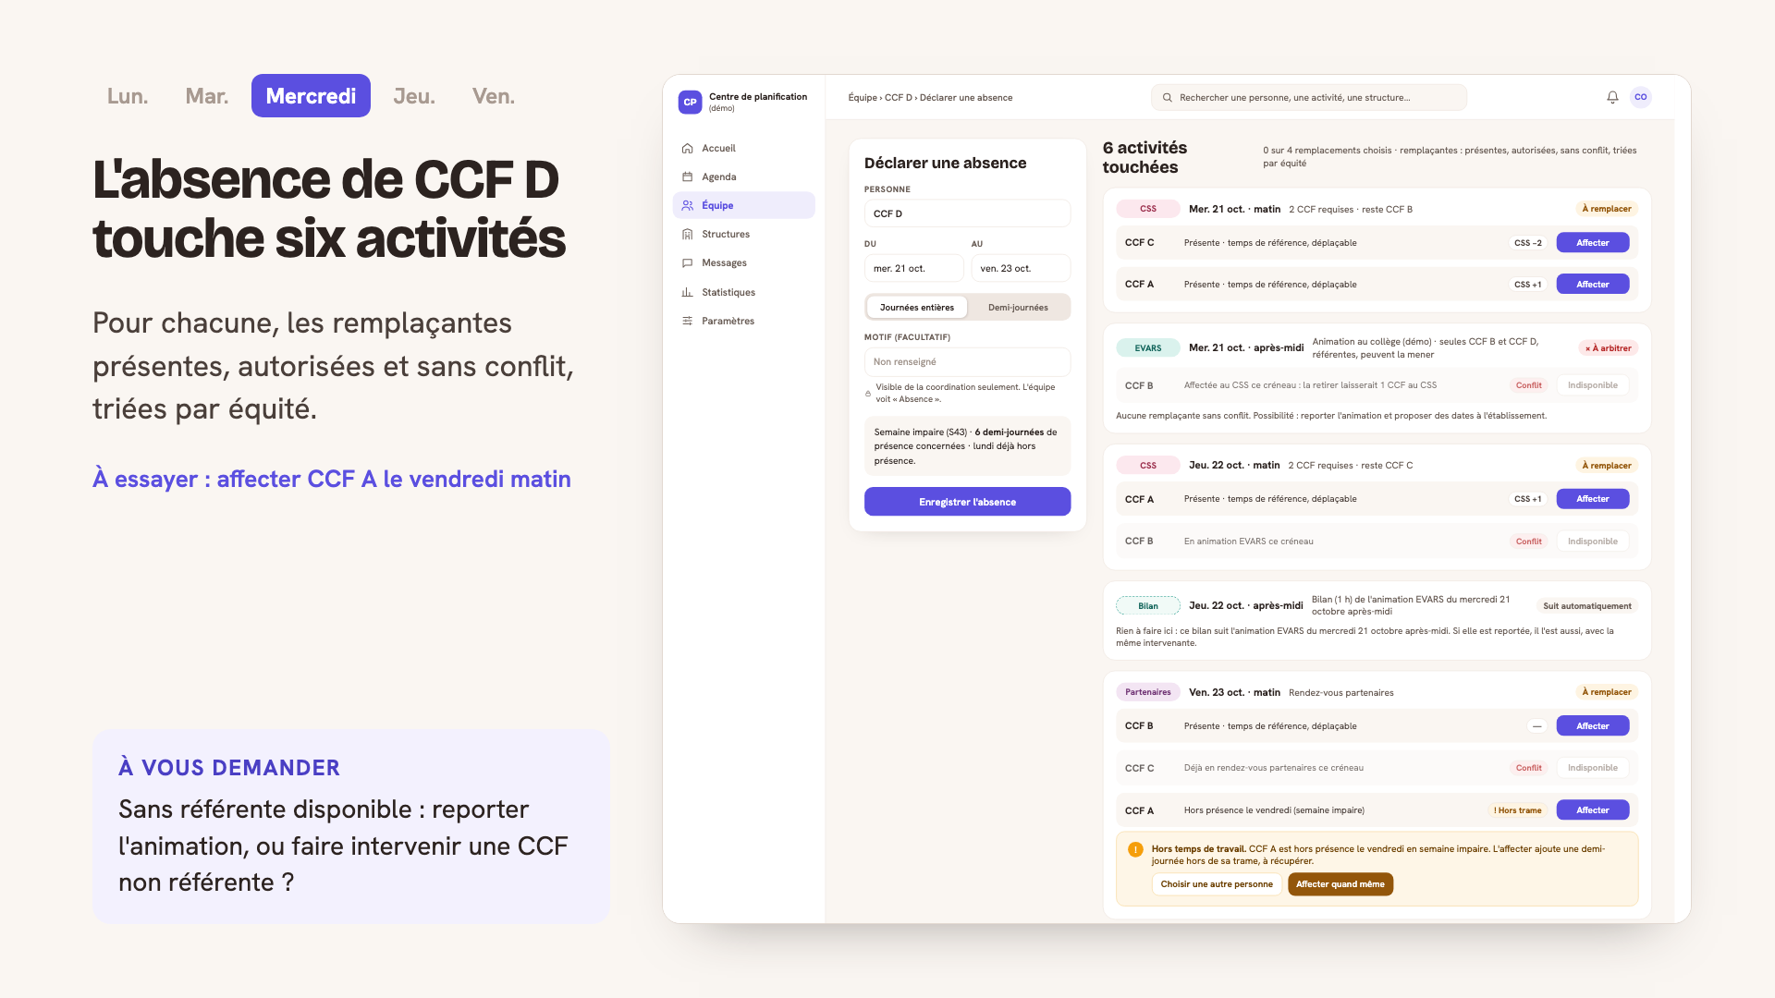
Notes:
Mercredi. CCF D signale trois jours d'absence, du 21 au 23 octobre. Six activités sont touchées. Pour chacune, les remplaçantes possibles, triées par équité. Montrer le RDV partenaires du vendredi : CCF A est hors présence ce jour-là, l'alerte « hors temps de travail » apparaît.

Slide 8
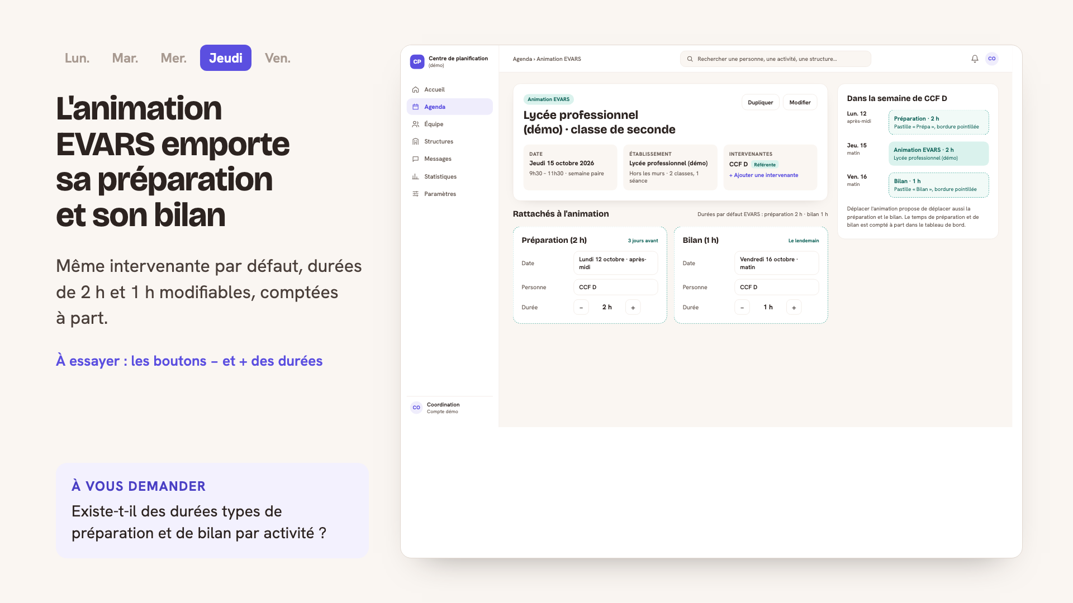
Notes:
Jeudi. CCF D anime au lycée. Sa préparation de lundi et son bilan de vendredi sont rattachés à l'animation : même intervenante, durée par défaut modifiable. Si l'animation bouge, ils bougent avec.

Slide 9
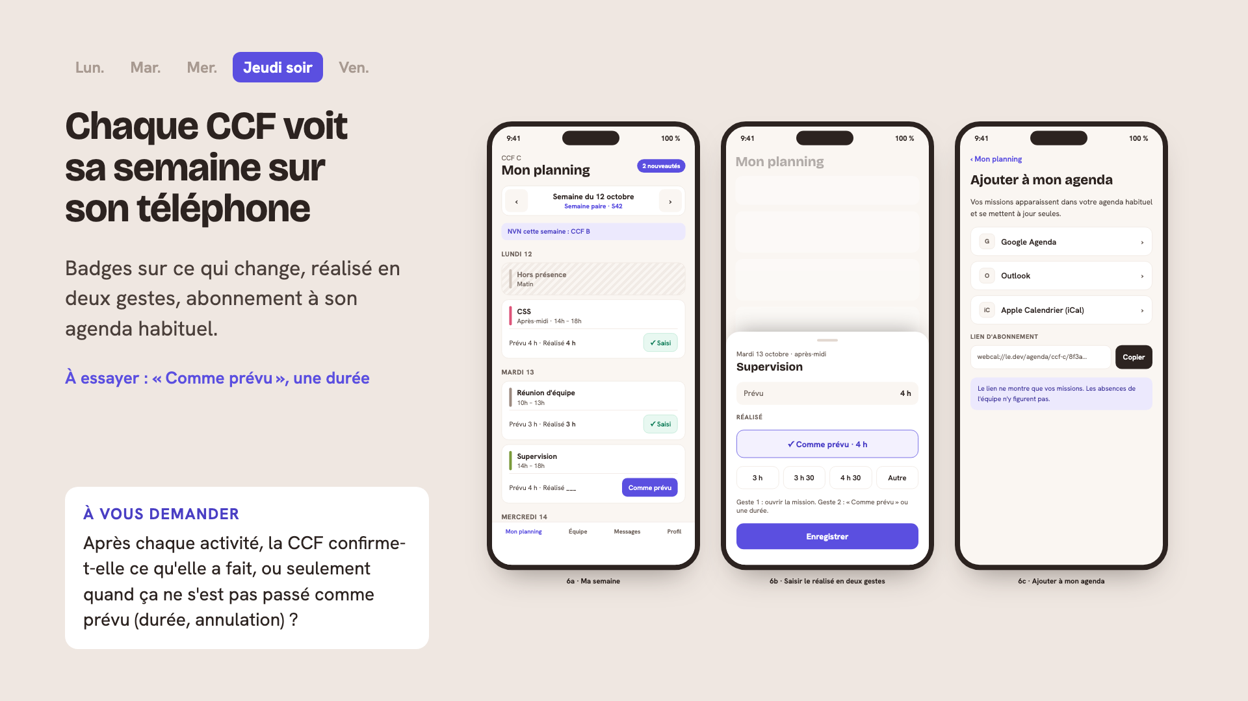
Notes:
Jeudi soir, côté CCF. Sur son téléphone, CCF C voit sa semaine paire, un badge « Nouveau » sur le CSS de cet après-midi, et saisit son réalisé en deux gestes. Le lien d'abonnement envoie ses missions dans son agenda habituel.

Slide 10
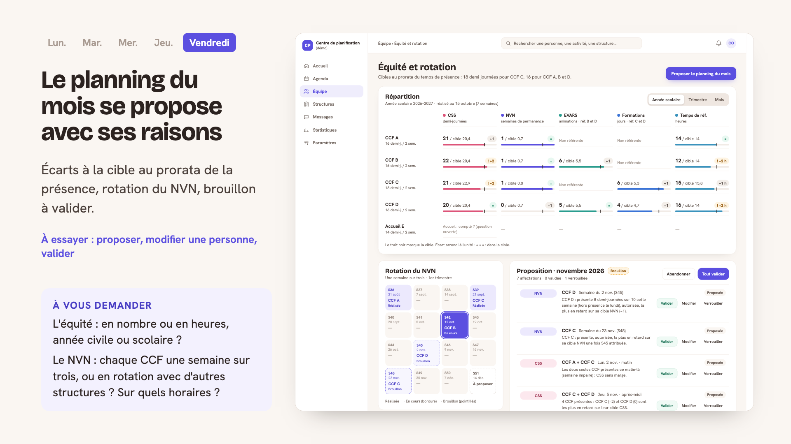
Notes:
Vendredi, la coordination prépare novembre. Le tableau Répartition montre l'écart de chacune à sa cible, au prorata de sa présence. L'écran s'ouvre sans proposition en cours. Cliquer « Proposer le planning du mois » : un brouillon apparaît, une ligne par affectation, avec la personne proposée et la raison. Sur une ligne : Valider ; Modifier pour choisir une autre CCF présente ce jour-là (la ligne passe en « Modifiée ») ; Verrouiller avec une raison obligatoire. Rien n'est envoyé à l'équipe avant validation. Défiler dans l'écran pour voir le NVN et le brouillon.

Slide 11
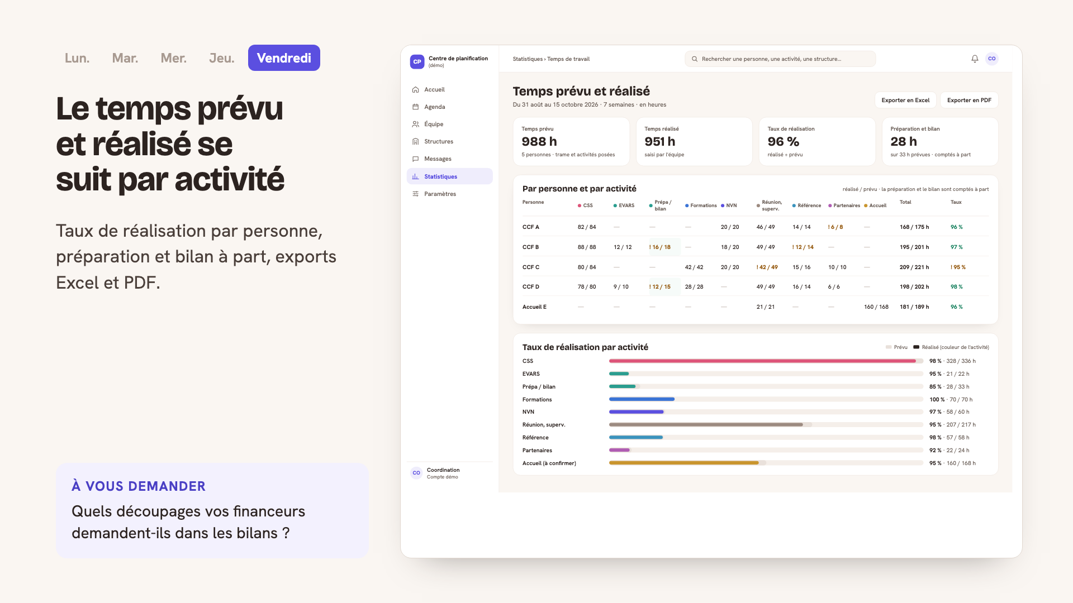
Notes:
Pour finir la semaine : le temps prévu et réalisé, par activité et par personne. La préparation et le bilan sont comptés à part. Exports Excel et PDF pour les bilans d'activité.

Slide 12
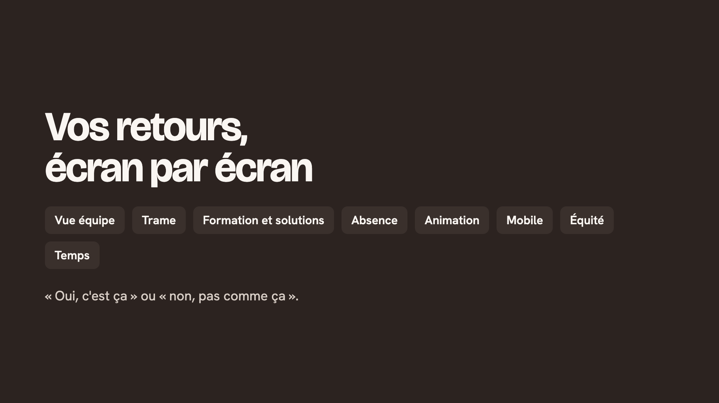
Notes:
On reprend écran par écran : pour chacun, oui c'est ça, ou non pas comme ça. On note les réponses aux questions posées sur chaque slide.

